Slide 1
Better Code B조
CRA 과정 프로젝트
2024-06-10

Slide 2
목차
1. 조원 소개 및 역할
2. System Overview
3. Test Driven Develop
4. Design Pattern
5. Refactoring
6. 소감

Slide 3
조원 소개 및 역할
강민영 : TestShell Read, Full Read, Erase 구현
나소원 : SSD Flush, Write Buffer 구현
변민 : TestShell / TestScript / Logger 구현
여동훈 : SSD Read, Write, Erase, Write Buffer 구현
조민성 : TestShell / Logger / Design Pattern 구현
최아란 : Shell Test / Design Pattern 구현 및 빌드 최적화 구현

Slide 4
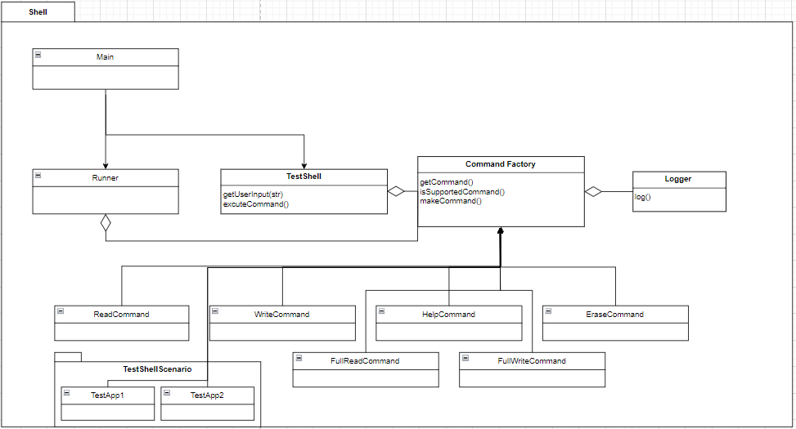
System – Implementation View

Slide 5
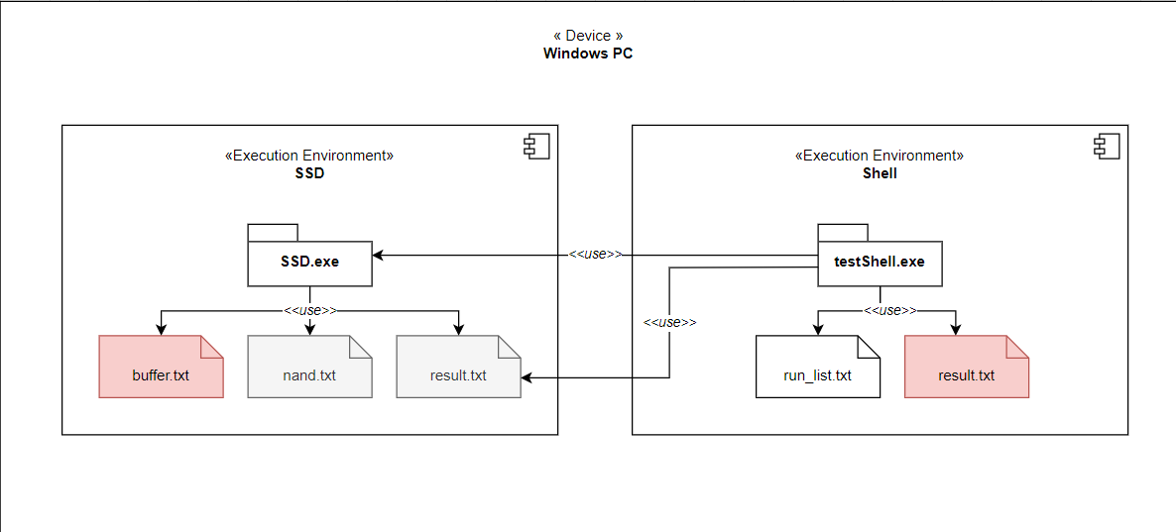
System – Deployment View

Slide 6
기능 구현 소개 및 시연
구현 | Test 시나리오 | 결과
write | cmd > write 0 0x12345678 입력 | SSD/buffer.txt 파일에 업데이트 되는 것 확인SSD/nand.txt 파일에는 업데이트 되지 않는 것 확인
read | cmd > read 1 cmd > write 1 0x12345678 cmd > read 1 | cmd > read 1 입력 후 0x00000000 읽히는 것 확인 SSD/result.txt 파일 업데이트 되는 것 확인 cmd > write 1 0x12345678 입력 후 cmd > read 1 입력 시 0x12345678 읽히는 것 확인 SSD/result.txt 파일 업데이트 되는 것 확인
exit | cmd > exit | 종료
help | cmd > help cmd > help read | 결과값 출력
fullwrite | cmd > fullwrite 0x12345678 | SSD/nand.txt 확인 시 0x12345678 write Write 되지 않은 부분은 SSD/buffer.txt 파일에 존재
fullread | cmd > fullread | 0x12345678 화면에 출력
TestApp1 | cmd > testapp1 | SSD/nand.txt &buffer.txt 파일에 0x5A5A5A5A 확인
TestApp2 | cmd > testapp2 | SSD/nand.txt 파일에서 0~5번 0xAAAABBBB 확인 SSD/buffer.txt 파일에서 0~5번 0x12345678 확인
Flush | cmd > flush | Flush 수행 전 buffer.txt 파일과 nand.txt 파일 확인 Flush 수행 후 buffer.txt 파일과 nand.txt 파일 확인
Erase | cmd > erase 0 5 cmd > read 3 | SSD/buffer.txt 확인 Read 시 0x00000000 읽히는 것 확인
Erase_range | cmd > erase_range 5 10 | SSD/buffer.txt에서 erase merge 되어 erase 0 10 되는 것 확인

Slide 7
기능 구현 소개 및 시연
구현 | Test 시나리오 | 결과
Logger | Log directory | 현재까지 진행한 command가 적힌 log file
Runner | Release> TestShell.exe runner.lst | 명령어 수행 전 runner.lst 확인 수행 후 결과 확인
Write10AndCompare | 추가 시나리오. Runner 시연 시 수행
Read10AndCompare | 추가 시나리오. Runner 시연 시 수행
Command Buffer 최적화 | cmd > write 0 0x12345678 cmd > erase 0 5 | Write 수행 후 buffer.txt 확인 Erase 수행 수 buffer.txt 확인하여 write command 삭제 확인 이전 시연에서 Fastread, erase merge 확인 완료
재빌드 이슈 | 슬라이드 설명

Slide 8

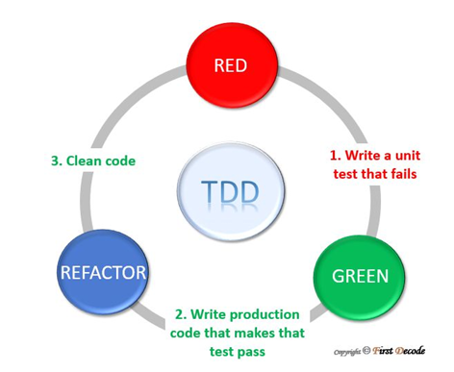
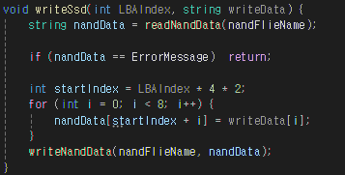


TDD 적용 사례(SSD write 기능 구현)
Ssd_test.cpp
Ssd.cpp
Ssd_test.cpp
Ssd.cpp

Slide 9
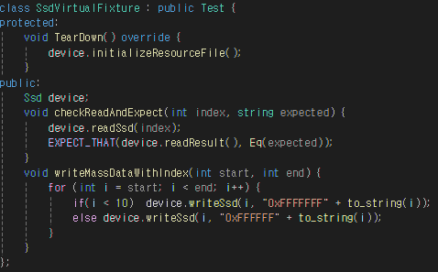

Test Fixture 적용 사례(SSD test)
Fixture AAA(Arrange Act Assert) 패턴 사용
연속적인 test에 영향을 주지 않기 위해 TearDown에 nand.txt 파일 초기화 함수 추가
Ssd_test.cpp
Ssd_test.cpp
4. nand.txt 파일 초기화
2. Act
3. Assert
1. Arrange

Slide 10



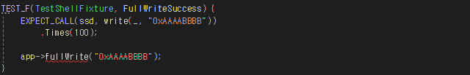
Test Mock 적용 사례(Shell Test)
Ssd를 mocking 하여 Ssd 개발 전에 미리 shell 개발 가능
Fullwrite의 경우에서 Times(100) 으로 write 100회 호출 확인
Ssd_test.cpp
SsdApi.h
Ssd_test.cpp
실제 Ssd가 아닌 SsdMock fixture 사용
Ssd_test.cpp
write 함수 call 100회 setting

Slide 11
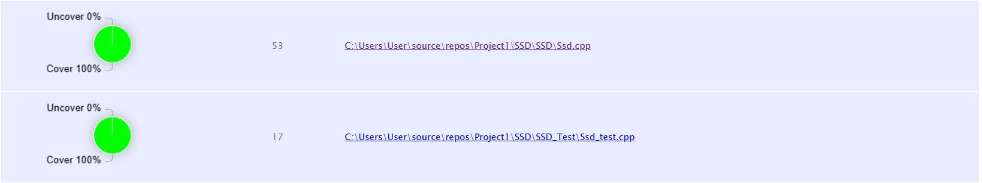
Test Coverage

Slide 12
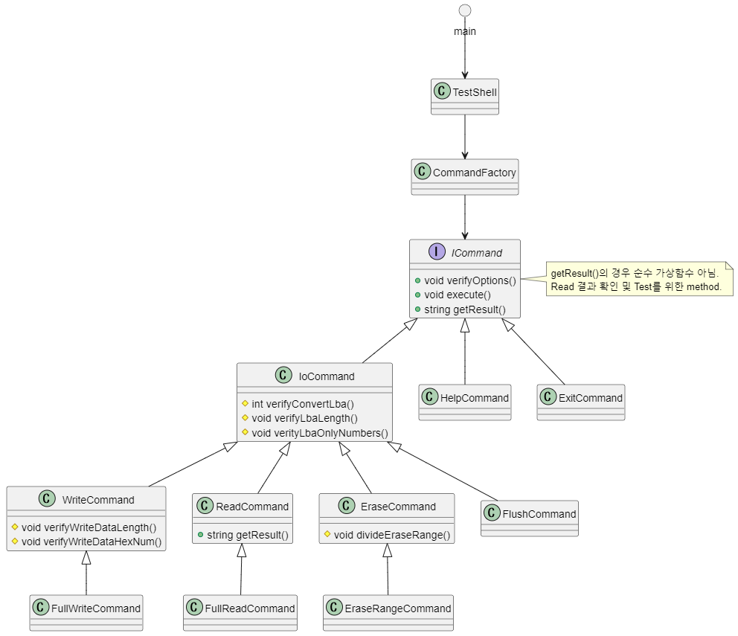
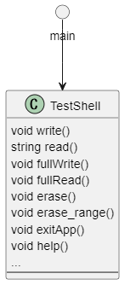
Design Pattern - Factory
As-Is :
To-Be :

Slide 13

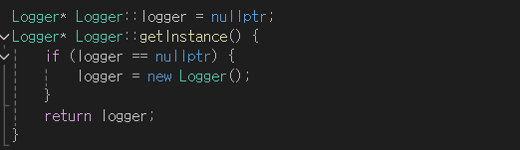
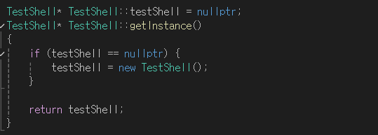
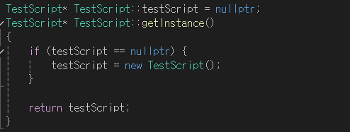
Design Pattern - Singleton
Logger, TestShell, TestScript를 Singleton으로 만든다.
모든 test시나리오 (testapp1, testapp2, Write10AndCompare, Read10AndCompare) 및 runner, logger를 사용하는 모든 곳에서 호출되는 객체는 동일하다.

Slide 14
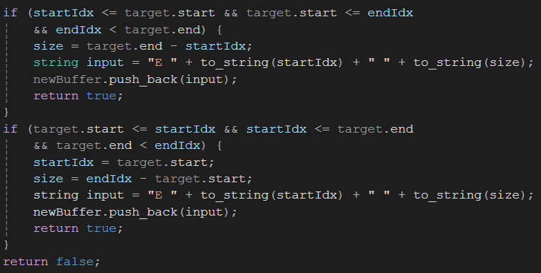
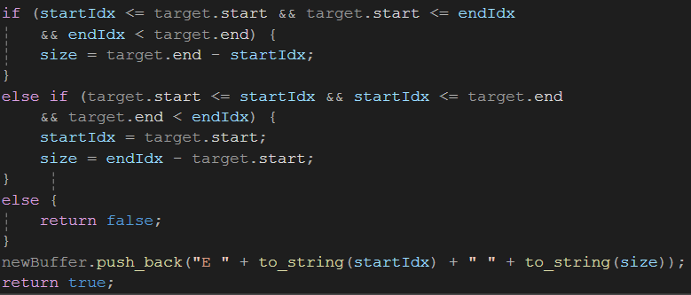
Refactoring 사례 1
팀 내 Ground Rule에 맞춰 진행된 사례
중복 코드 제거 및 inline 적용 예시 – Buffer.cpp의 isEraseMergeable()

Slide 15
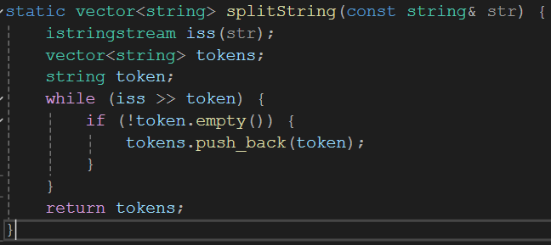
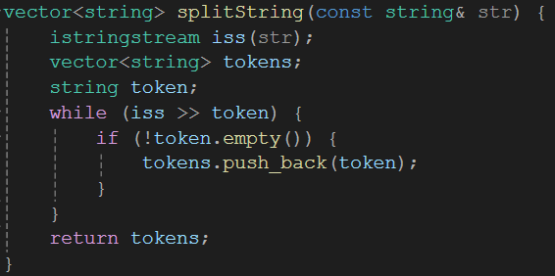
Refactoring 사례 2
팀 내 Ground Rule에 맞춰 진행된 사례
동일 함수 중복 - extern으로 받아서 사용하는 것으로 변경
Ssd.cpp
Buffer.cpp, Ssd.cpp
동일 함수 중복
Buffer.cpp

Slide 16
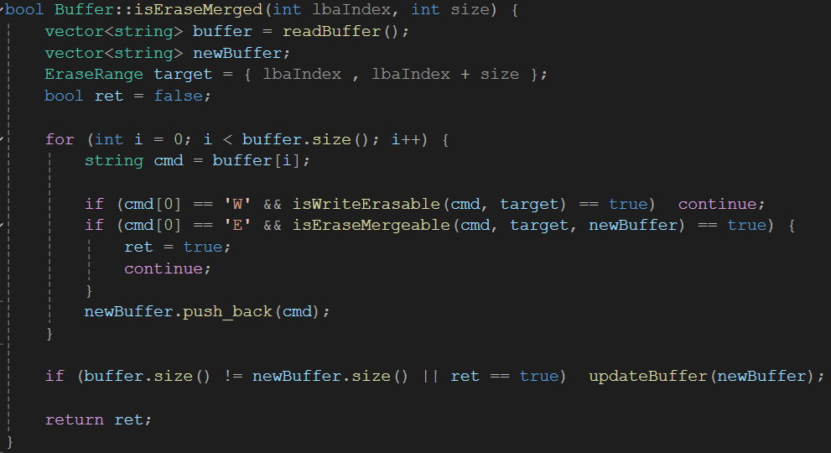
Refactoring 사례 3
팀 내 Ground Rule에 맞춰 진행된 사례
Method 역할 분리 – isEraseMerged() → isWriteErasable(), isEraseMergeable()
기존 함수 line 수 절반 이하로 감소
가독성 증가

Slide 17
Refactoring 사례 4
팀 내 Ground Rule에 맞춰 진행된 사례
Coding Convention Rule – Camel case적용
헤더파일 및 라이브러리 include 시 동일한 Rule 적용
중간 디버깅용으로 사용된 임시변수들 주기적으로 확인 후 삭제
참조 연산자 사용으로 변경
동일한 역할을 하는 method 하나로 정리
각 command를 class화하여 factory에서 생성

Slide 18
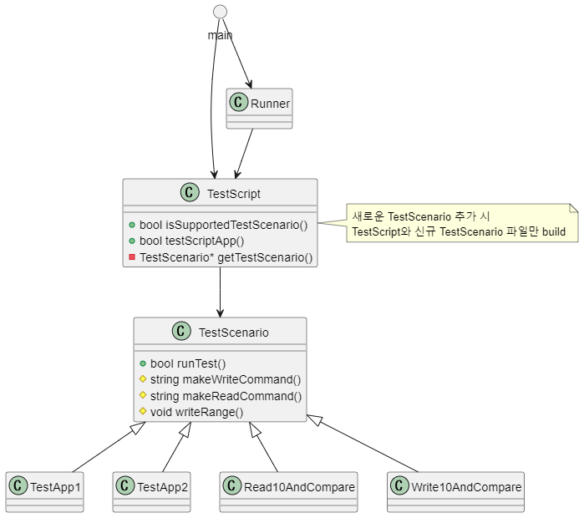
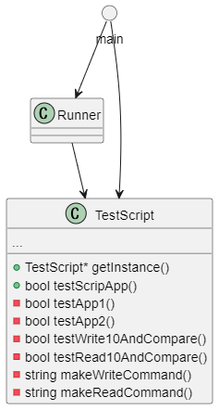
Refactoring - 재빌드
As-Is :
To-Be :
Notes:
기존 함수로 되어있던 시나리오를
시나리오 객체를 상속받도록 구조 변경하여서
새로운 시나리오 생성 시에도, 새로 들어온 애들만 빌드 되게끔 최적화 (애초에 다른 파일로 뺴져서 obj 없어서 다시 빌드하게끔댐)

Slide 19
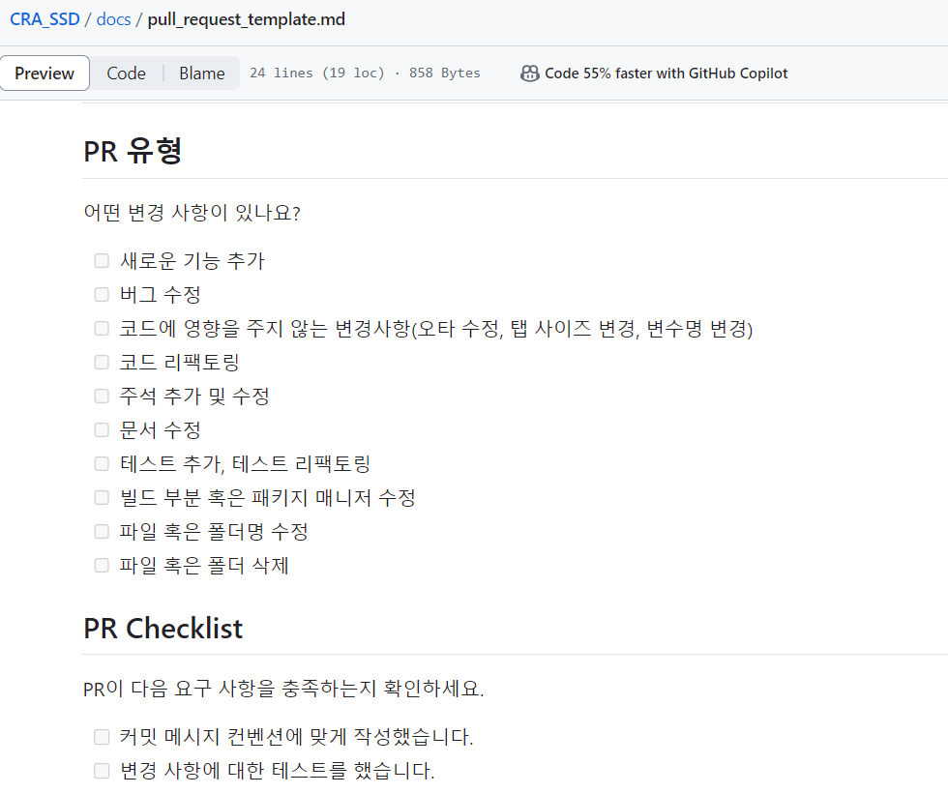
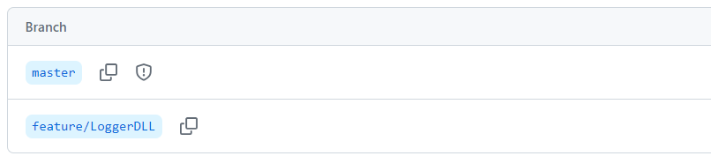
Git-hub 운영

Slide 20
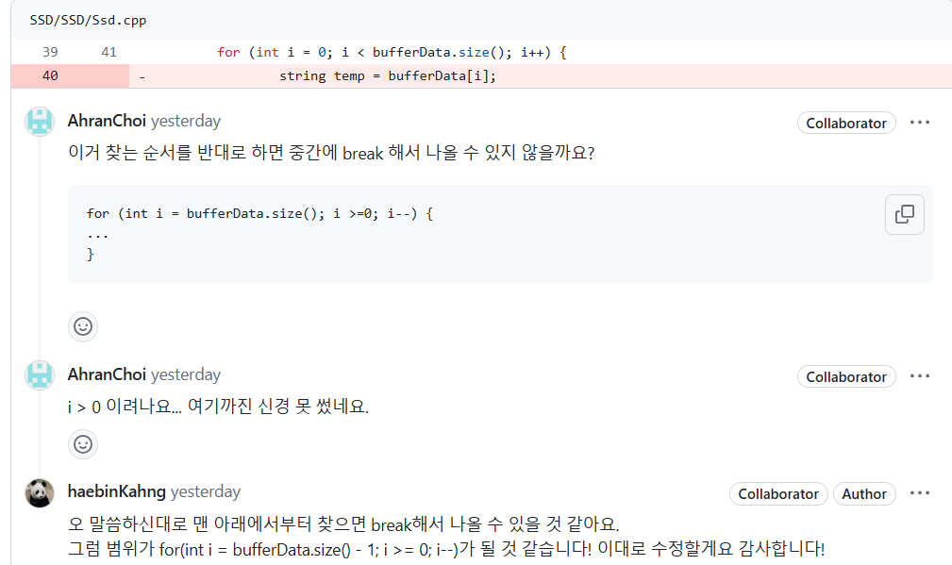
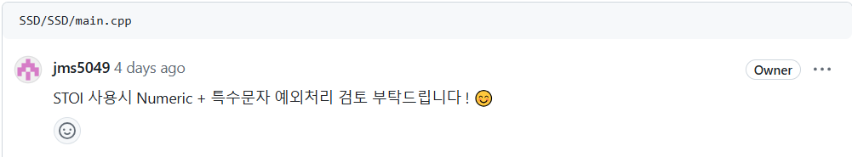
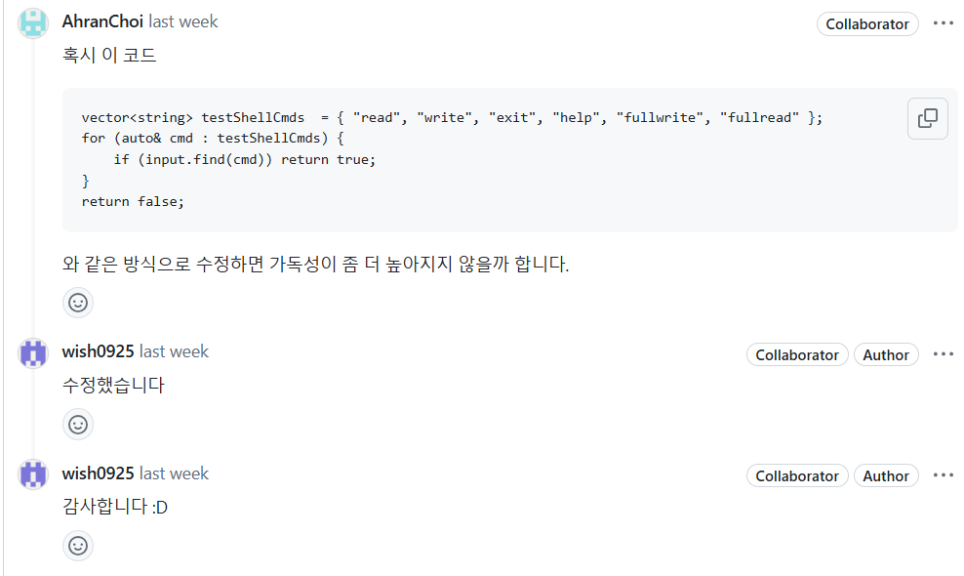
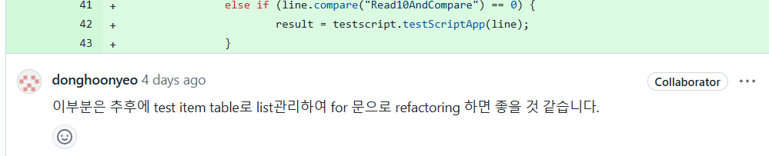
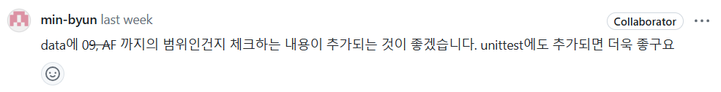
Git-hub Review

Slide 21
소감
강민영 :
기존 reference가 없는 상황에서 팀원들과 각자 역할을 분담하여 구현하고 이를 합쳐서 전체 시스템을 완성하는 경험을 하였습니다. 중간중간 리뷰 받으면서 제가 찾지못한 bug도 발견해주시고, 더 효율적으로 refactoring하는 방법을 익힌 좋은 기회였습니다.
나소원 :
오랜만에 제로 베이스에서 눈에 보이는걸 구현하니 코딩의 즐거움을 다시 한번 느꼈습니다.
팀원들 덕분에 많은 걸 배우고 갑니다.
변민 :
TDD 적용 및 refactoring에 대해서 배운 후, coding을 하니 새로운 시각에서 구현할 수 있었습니다.
팀원들과 협업하여 하나의 과제를 완성하는 재미를 느낄 수 있었고, 팀원들로부터 많이 배울 수 있는 기회가 되어 좋았습니다.

Slide 22
소감
여동훈 :
TDD를 실제 개발에 처음 적용해보면서 테스트로 인한 코드 변경에 대한 심리적 안정감을 느낄 수 있었고
팀원분들과 협업하며 서로의 노하우들을 배울 수 있는 좋은 기회였습니다.
조민성 :
교육 받고 하는 프로젝트에서도 뭔가 적용하기 어려웠 던 것 같습니다.
현업에서 어떻게 적용해야 할 지 체험판 느낌으로 좋았습니다.
최아란 :
기존 코드가 1도 없는 상태에서 뭔가를 구현해보는 경험이 굉장히 오랜만이었어요.
소소한 것 하나까지 팀원분들과 상의해가면서 기능도 구현하고 Refactoring도 하고 재미있었습니다.

